Slide 1

ASPALA ANTONY ESCALADE
Commission sécurité
Assemblée générale 2019

Slide 2
EPI
19 sept 2018 | Première vérification des EPI (4 cordes mises au rebut)
Fin 2018 | Formation de 3 nouveaux gestionnaires EPI
Mars 2019 | Mise à jour du registre avec la dernière version du logiciel BEAL (BEAL-inspect) 7 mars 2019 : Ajout des cordes et des dégaines du gymnase la Fontaine Nettoyage ancien registre effectué (merci Alex) Accès au registre par compte nominatif
A venir | Transfert de l’ancien registre vers le nouveau registre
Commission sécurité

Slide 3
Arrivé à la fontaine : liste d’émargement
 |  | Le minimum atteint |  | La moyenne |  | Le maximum atteint
Séances courantes |  | 5 grimpeurs (le vendredi 08 février) Le vendredi est toujours le jour le moins fréquenté |  | Hors vendredi : 18 grimpeurs |  | 24 grimpeurs (le lundi 24 et jeudi 28 janvier)
 |  |  |  | Vendredi inclus : 16 grimpeurs
Evènements exceptionnel |  | 19 grimpeurs (pendant les vacances) |  | 31 grimpeurs (événement exceptionnel) |  | 50 grimpeurs (1er samedi ouvert, le 09 février)
 |  |  |  | 26 grimpeurs (pendant les vacances)
Commission sécurité

Slide 4
Arrivé à la fontaine : les responsables de séances
    Mise à jour de la liste des responsables de séances (18 responsables)
    Mise à jour du guide du responsable de séance : demande du passeport orange a minima
    Mise en place du groupe whatsapp des responsables de séances
      4 responsables de séance doivent encore passer leur passeport orange
      Besoin de T-shirts STAFF
Commission sécurité

Slide 5
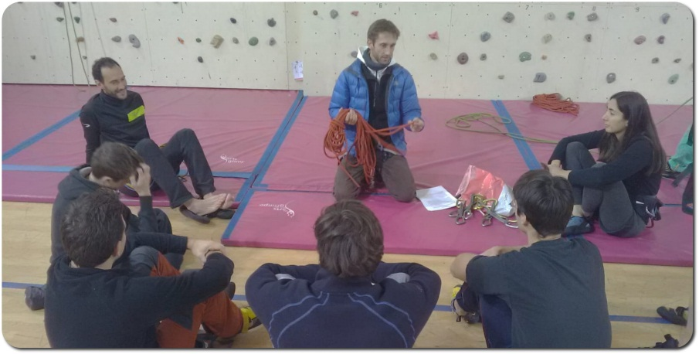
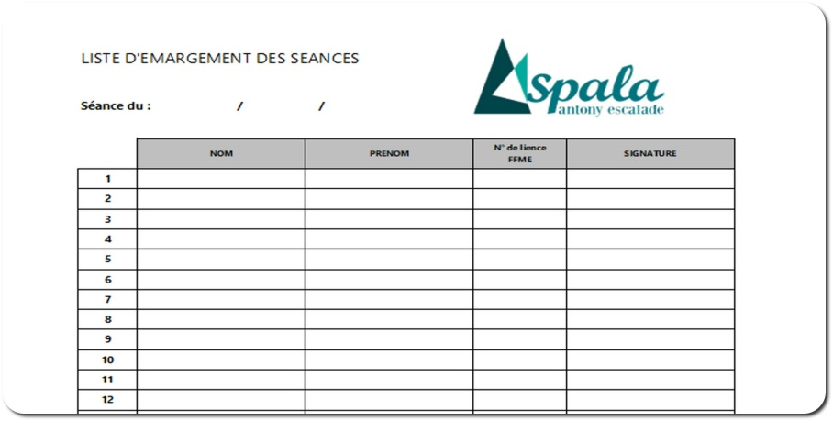
Formation sécurité et communication
    Formation « Apprendre à vérifier son matériel d’escalade » réalisée par Jérémie les 20, 22 et 23 novembre 2018
    3 articles sur le site de l’ASPALA :
      Un autographe SVP ! (le 20 janvier 2019)
      En 2019, je vérifie mes EPI ! (le 7 janvier 2019)
      Facteur de chute et force de choc (le 18 novembre 2018)
    1 article en préparation : Bien choisir son casque et sa longe pour les sorties grimpe
Commission sécurité

Slide 6
Les projets
    Ajout de l’ancien registre dans le logiciel Beal-Inspect
    Fourniture de T-shirts « STAFF »
    Formation « Manip de fin de voie » en avril
    La mise à jour de la partie « Sécurité » sur site au fils du temps et des communications faites
    Organiser une conférence ou une soirée sur le thème de la sécurité ou du matériel (en cours de réflexion)
Commission sécurité

Slide 7
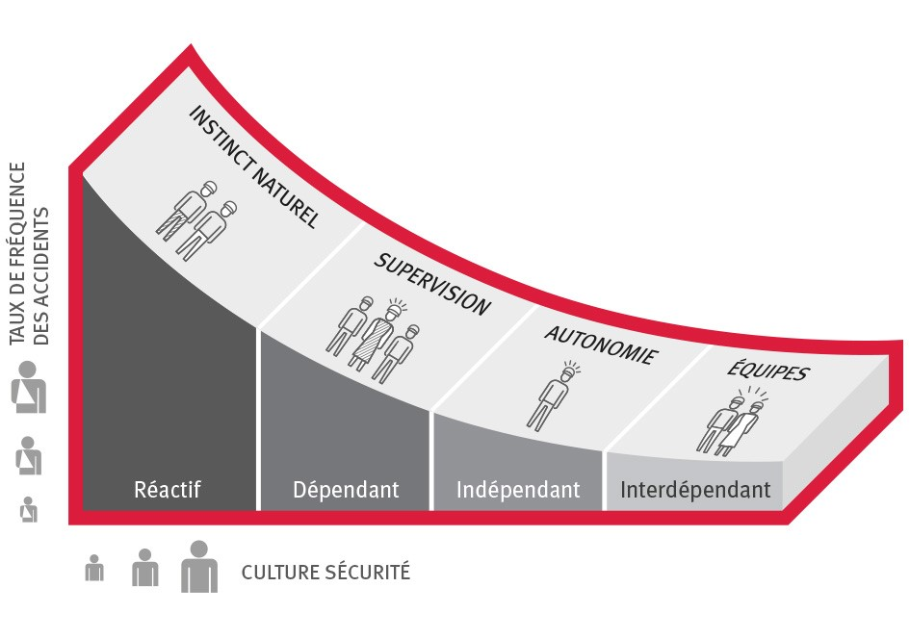
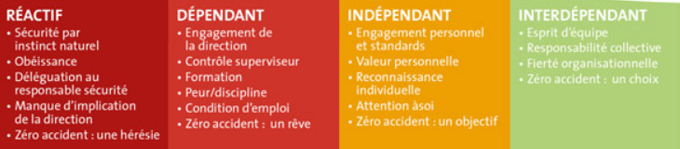
Réflexion sur la sécurité :
courbe Dupont Bradley
Commission sécurité

